Slide 1
Jahresrechnung 2022
Mediensperrfrist bis
15.3.2023, 11.00 Uhr
Medienkonferenz 15. März 2023
Reto Wyss, Finanzdirektor
Hansjörg Kaufmann, Dienststellenleiter Finanzen

Slide 2


Slide 3

204,5 Millionen Franken Überschuss
Balance zwischen Ein- und Ausgaben erhalten
3

Slide 4

Die wichtigsten Kennzahlen
204,5 | Ertragsüberschuss Erfolgsrechnung in Mio. Fr.
890,3 | Saldo statistisches Ausgleichskonto Erfolgsrechnung in Mio. Fr.
194,6 | Nettoinvestitionen in Mio. Fr.
471,1 | Nettovermögen in Mio. Fr.

Slide 5
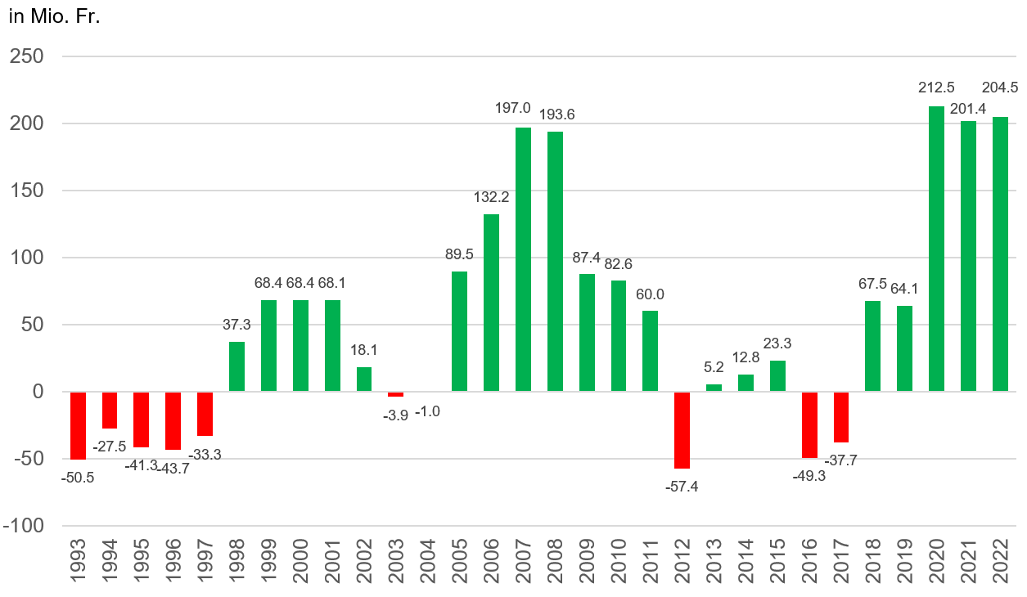
Fünfter positiver Abschluss in Folge
5

Slide 6
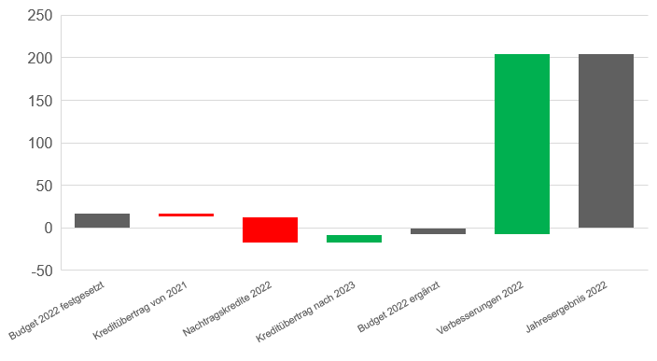
Vom festgesetzten Budget 2022 zum Jahresergebnis 2022
in Mio. Fr.
212,9
204.5
-17,5
-4,4
9,6
-31,1
-8,5
6

Slide 7
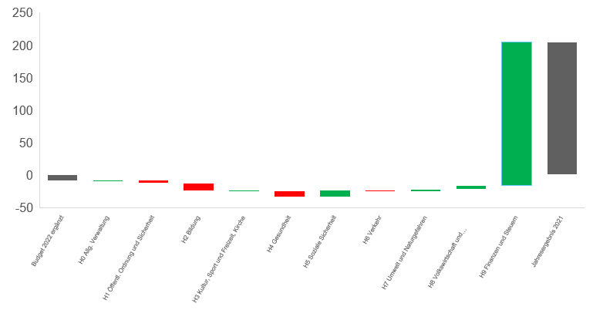
Abweichung nach Hauptaufgaben
in Mio. Fr.
220,9
204,5
0,9
5,9
-8,5
0,2
11,1
3,2
-4,8
-11.8
-2.3
-10,4
7

Slide 8
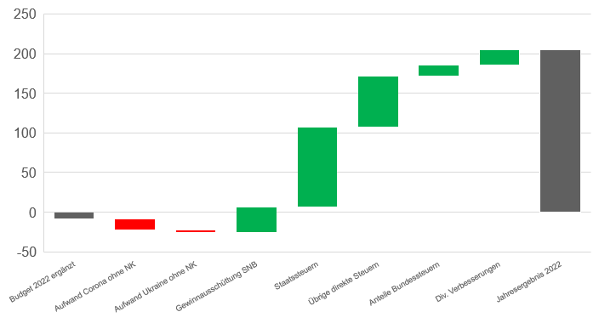
Gründe für die Abweichung
in Mio. Fr.
18,6
204,5
14,0
64,2
101,6
-41.5
32,0
-8,5
-13,9
-3,6
8

Slide 9
Steuerentwicklung 2022
Veränderung zum Budget und zum Vorjahr (in Mio. Fr.)

Slide 10
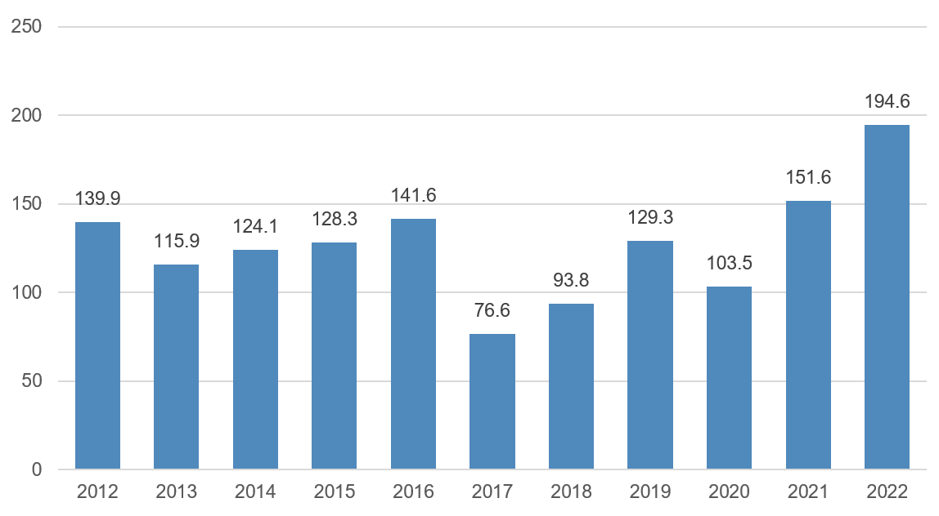
Markanter Anstieg der Nettoinvestitionen
in Mio. Fr.

Slide 11
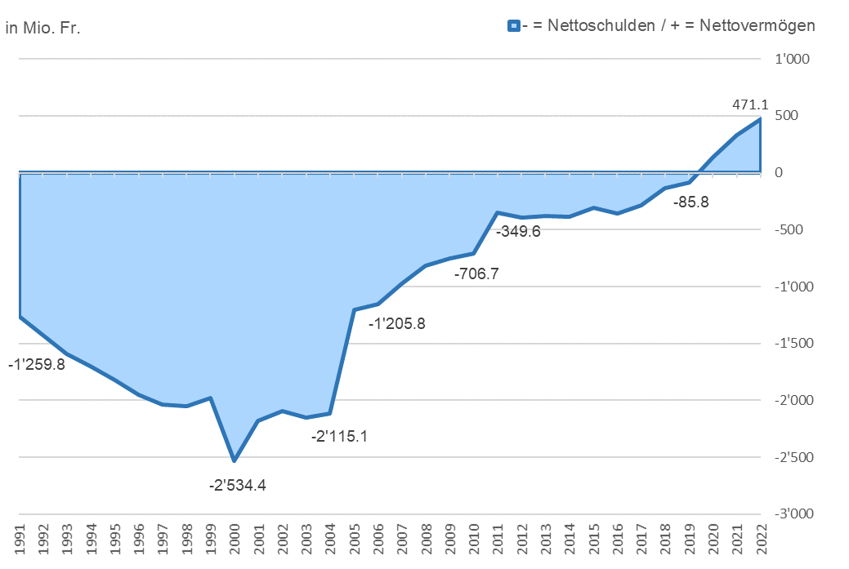
Nettovermögen nimmt zu

Slide 12
Finanzperspektiven
2023
  Budget: Ertragsüberschuss von 14,2 Millionen Franken
  Keine SNB-Gewinnausschüttung (Budget: 160 Mio. Fr.)
  Ukraine-Krieg: Kostenfolgen sind unsicher
AFP 2023–2026
  2024: Aufwandüberschuss von 32,2 Millionen Franken
  2025: Aufwandüberschuss von 69,8 Millionen Franken
  2026: Aufwandüberschuss von 67,9 Millionen Franken

Slide 13

Finanzpolitisches Fazit
Vorausdenken
Balance halten
Reserven anlegen
Schrittweise investieren

Slide 14
Erfolgreiche Luzerner Finanzpolitik
Erfreulicher Jahresabschluss Ertragsüberschuss: 204,5 Mio. Fr.
Investitionen gesteigert Nettoinvestitionen: 194,6 Mio. Fr.
Investitionsfähigkeit weiter verbessert
Nettovermögen: 471,1 Mio. Fr.
Bereit für Schwankungen
Saldo Ausgleichskonto: 890,3 Mio. Fr.

Slide 15

Vielen Dank für Ihre Aufmerksamkeit!
Finanzdepartement
Bahnhofstrasse 18
6003 Luzern
Telefon 041 228 55 47

